Slide 1
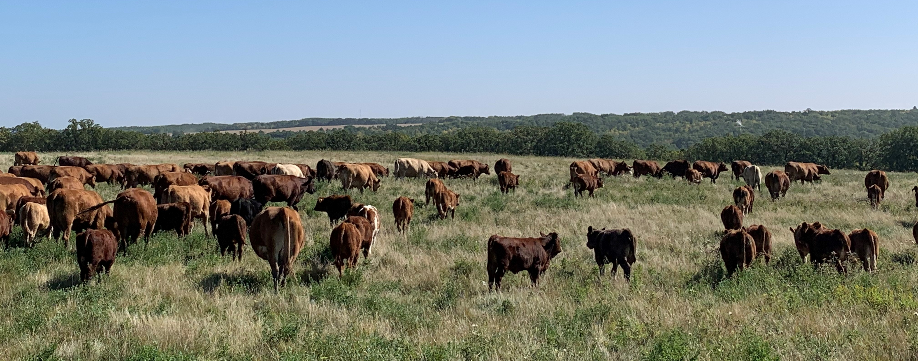
Tyler Fulton
Birtle (Manitoba)
Courriel : tyfulton@hotmail.com
Twitter : @etyfulton

Slide 2
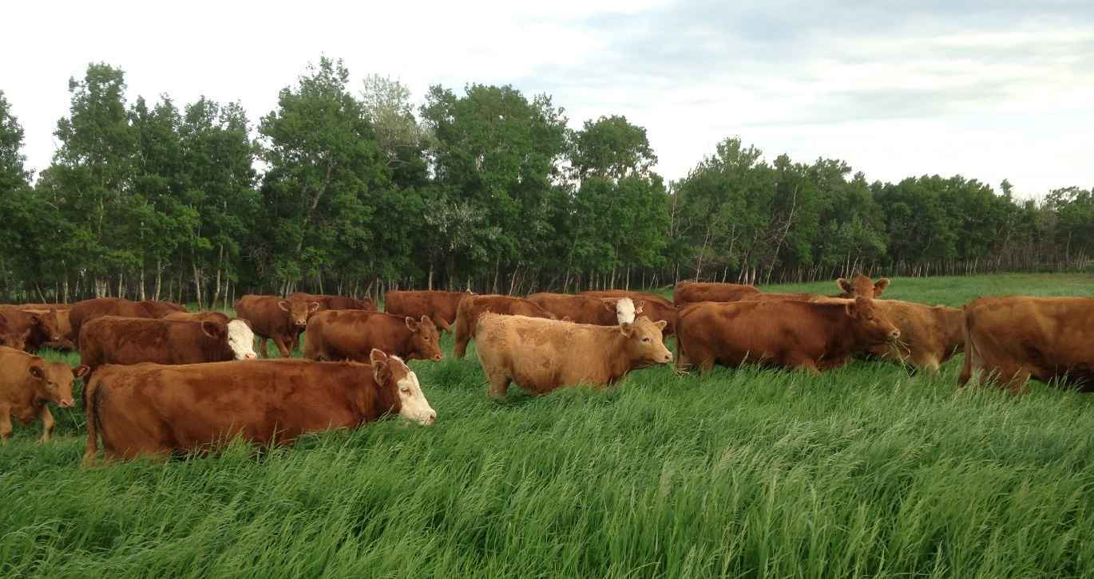
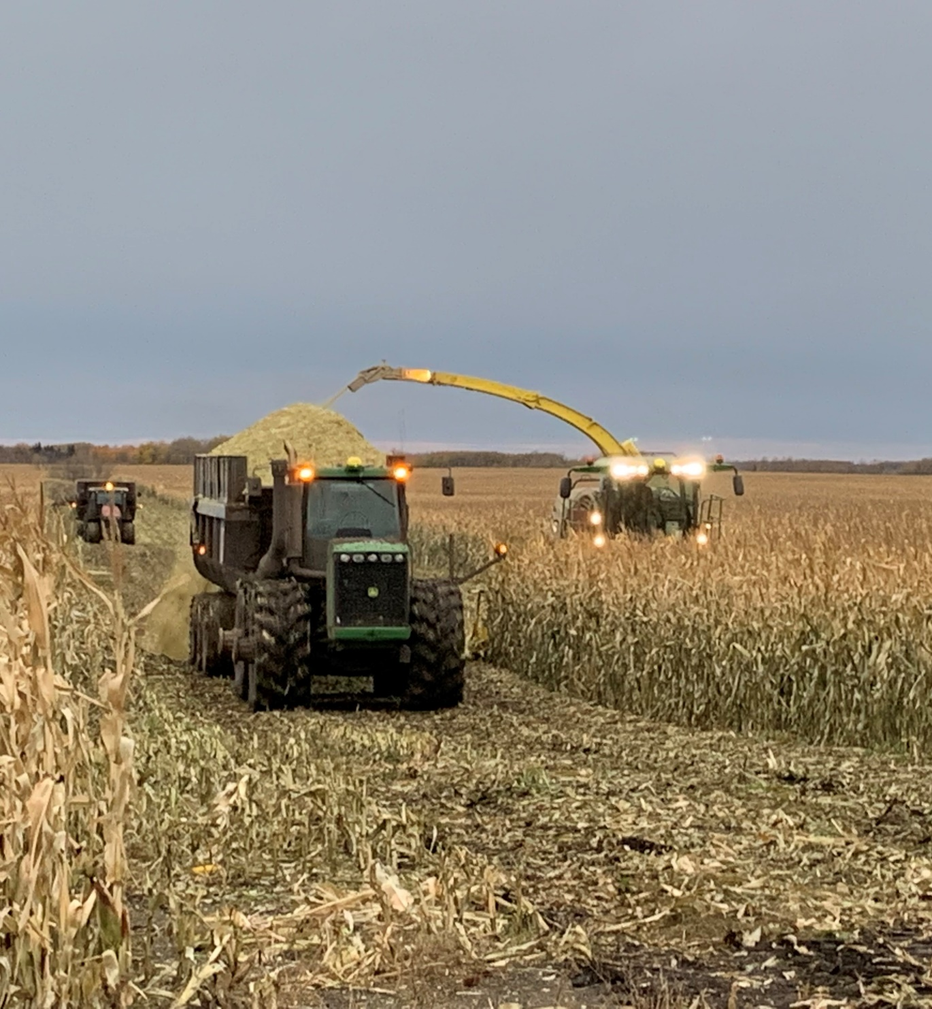
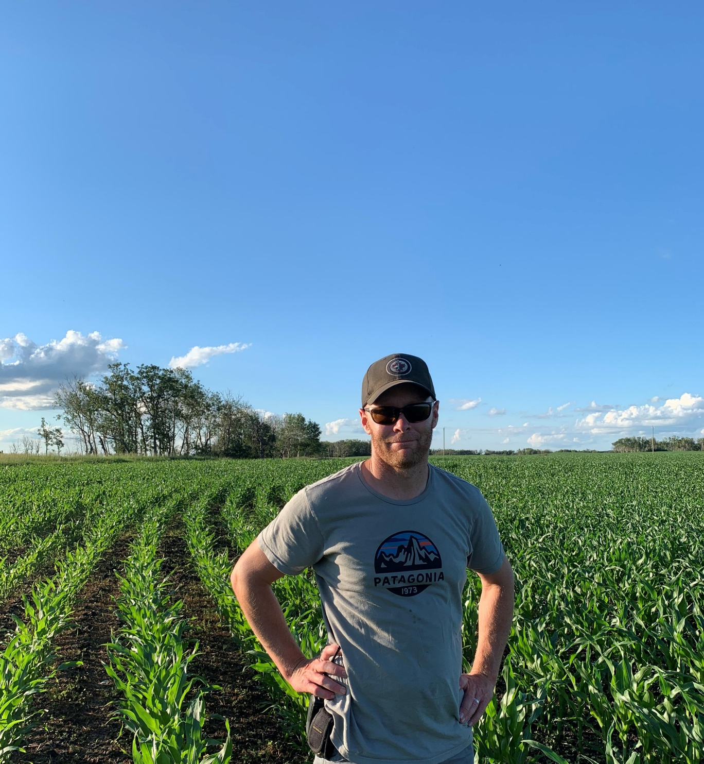
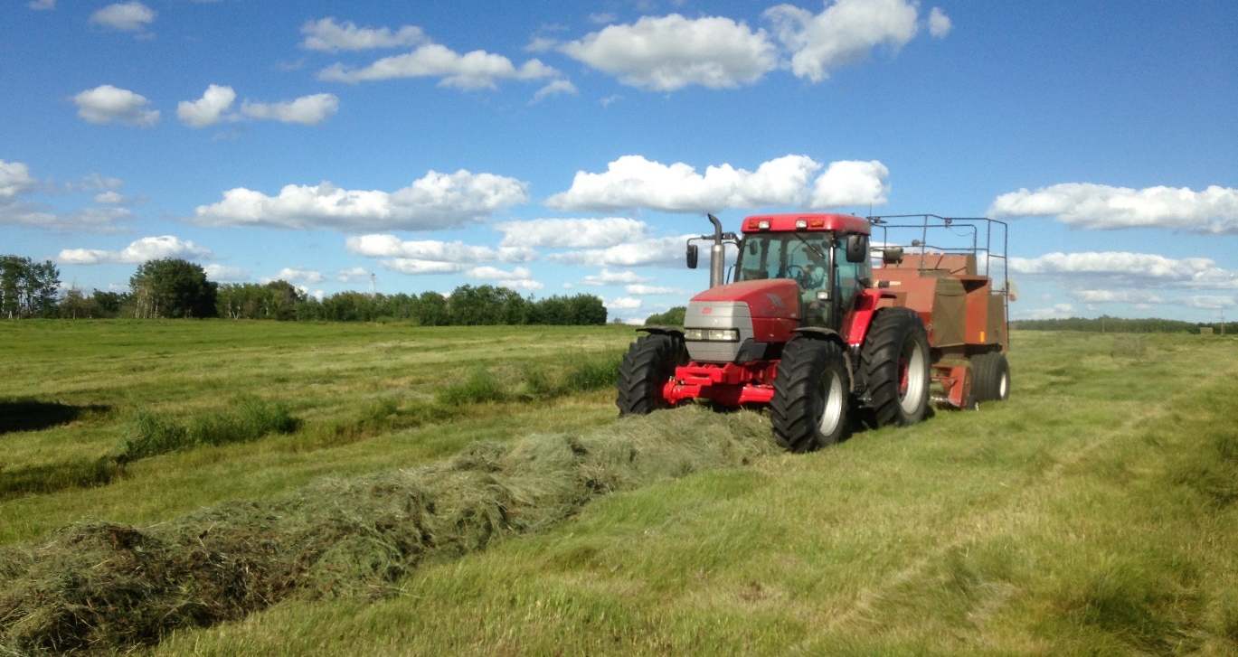
Notre ferme – Birtle (Manitoba)

Slide 3
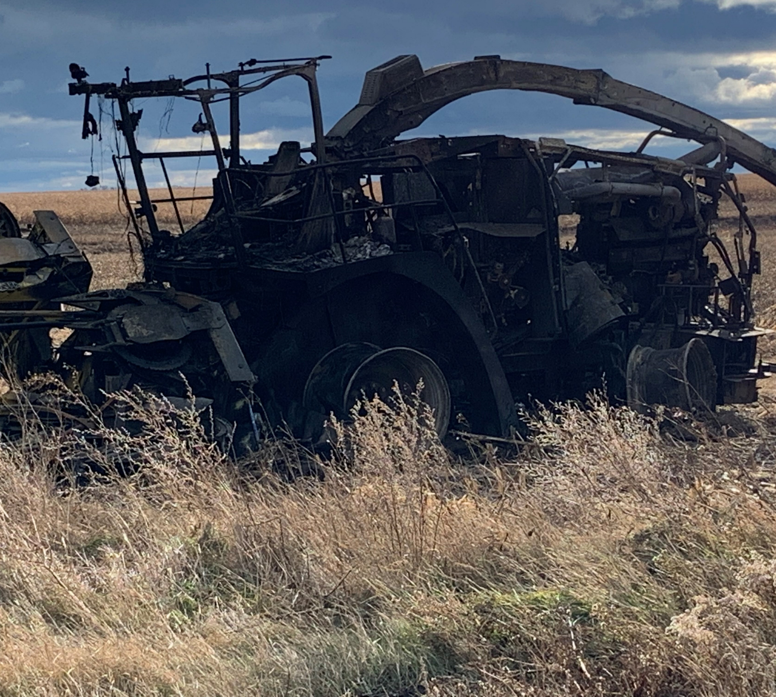
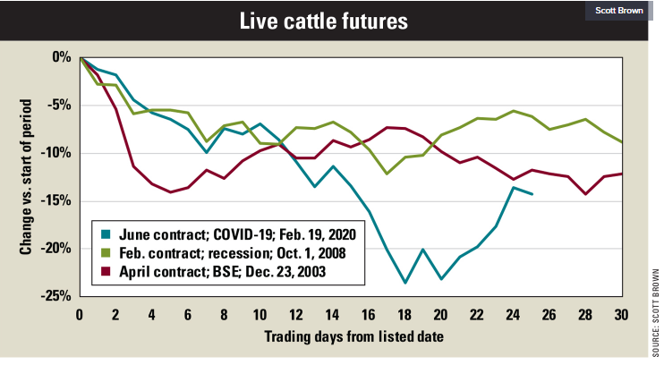
L’agriculture comporte des risques, mais les échecs sont rarement imputables à un seul facteur.

Slide 4
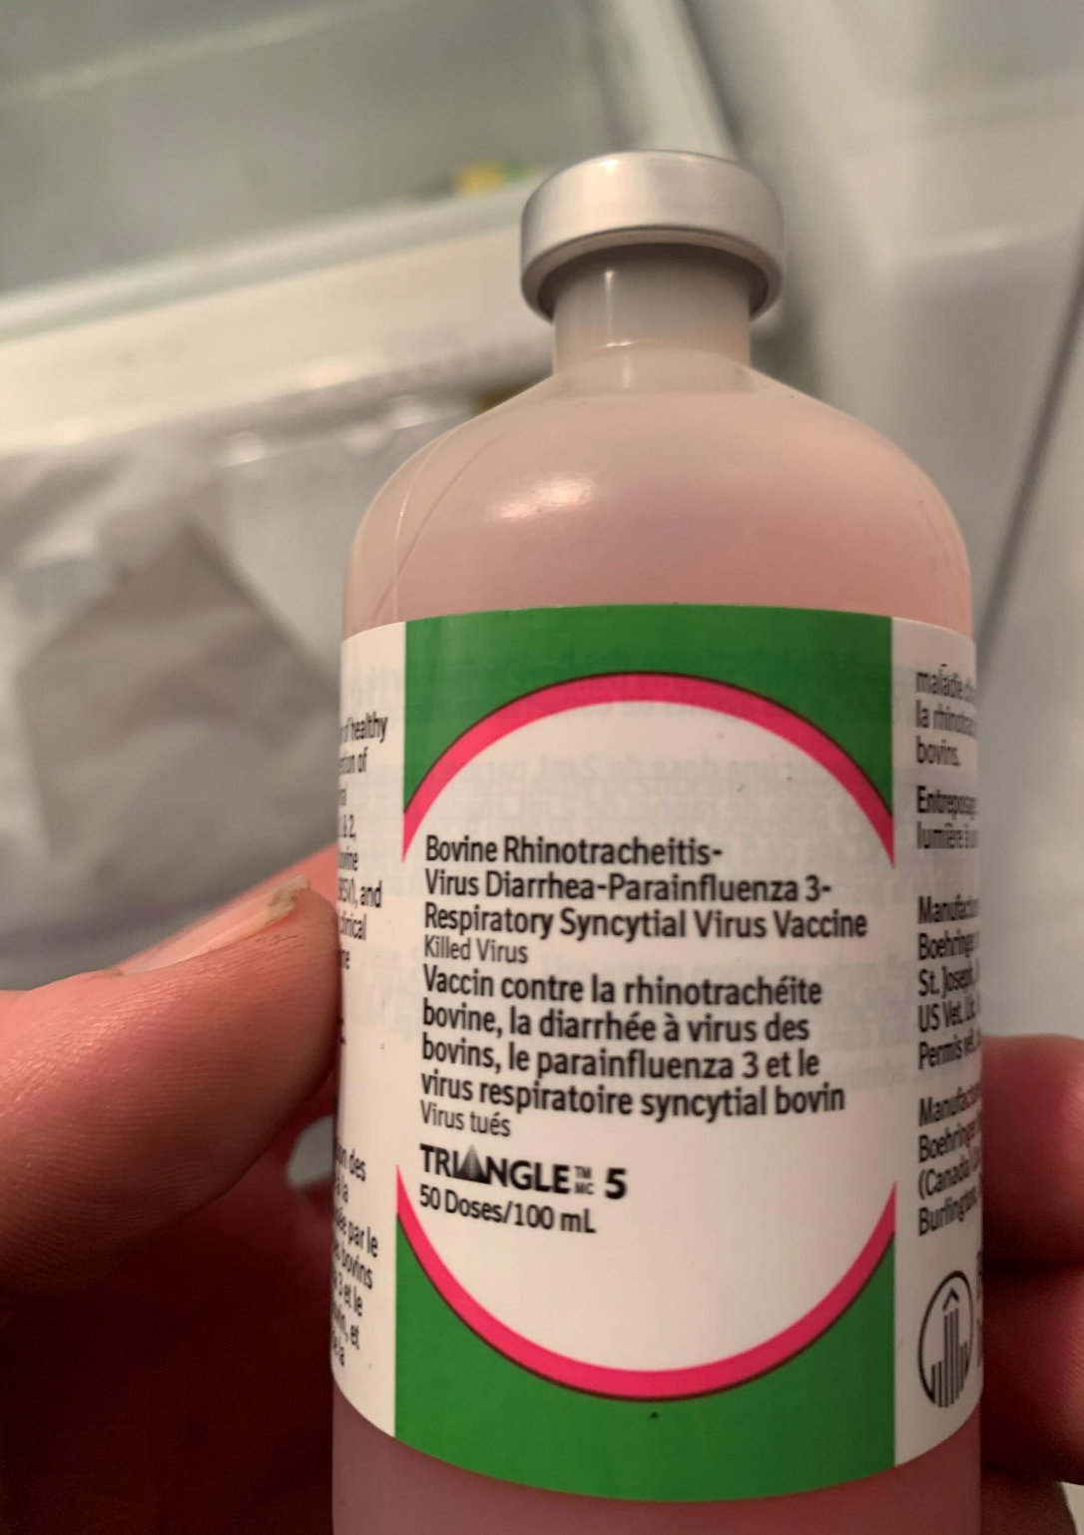
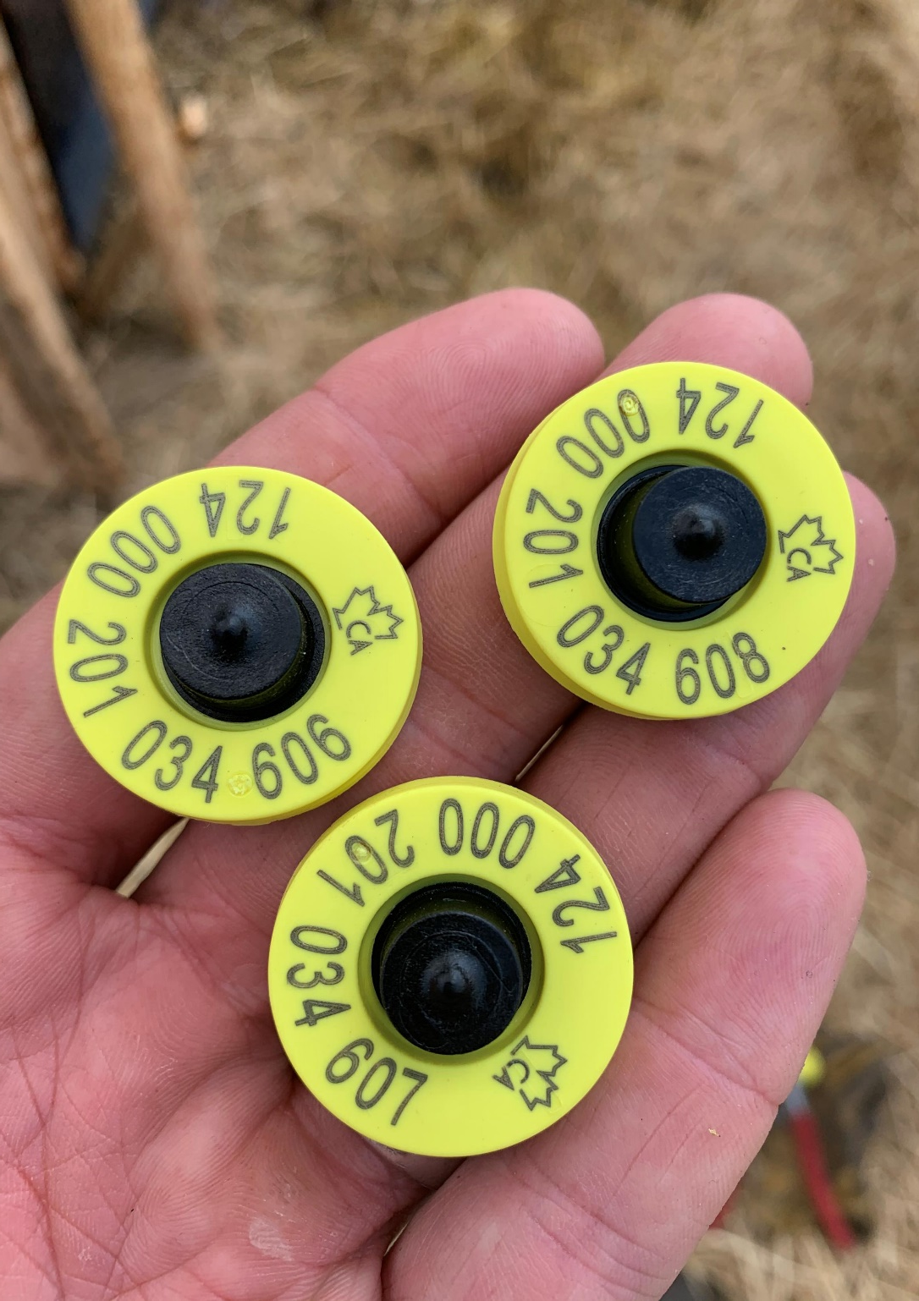
La gestion du risque à la ferme

Slide 5
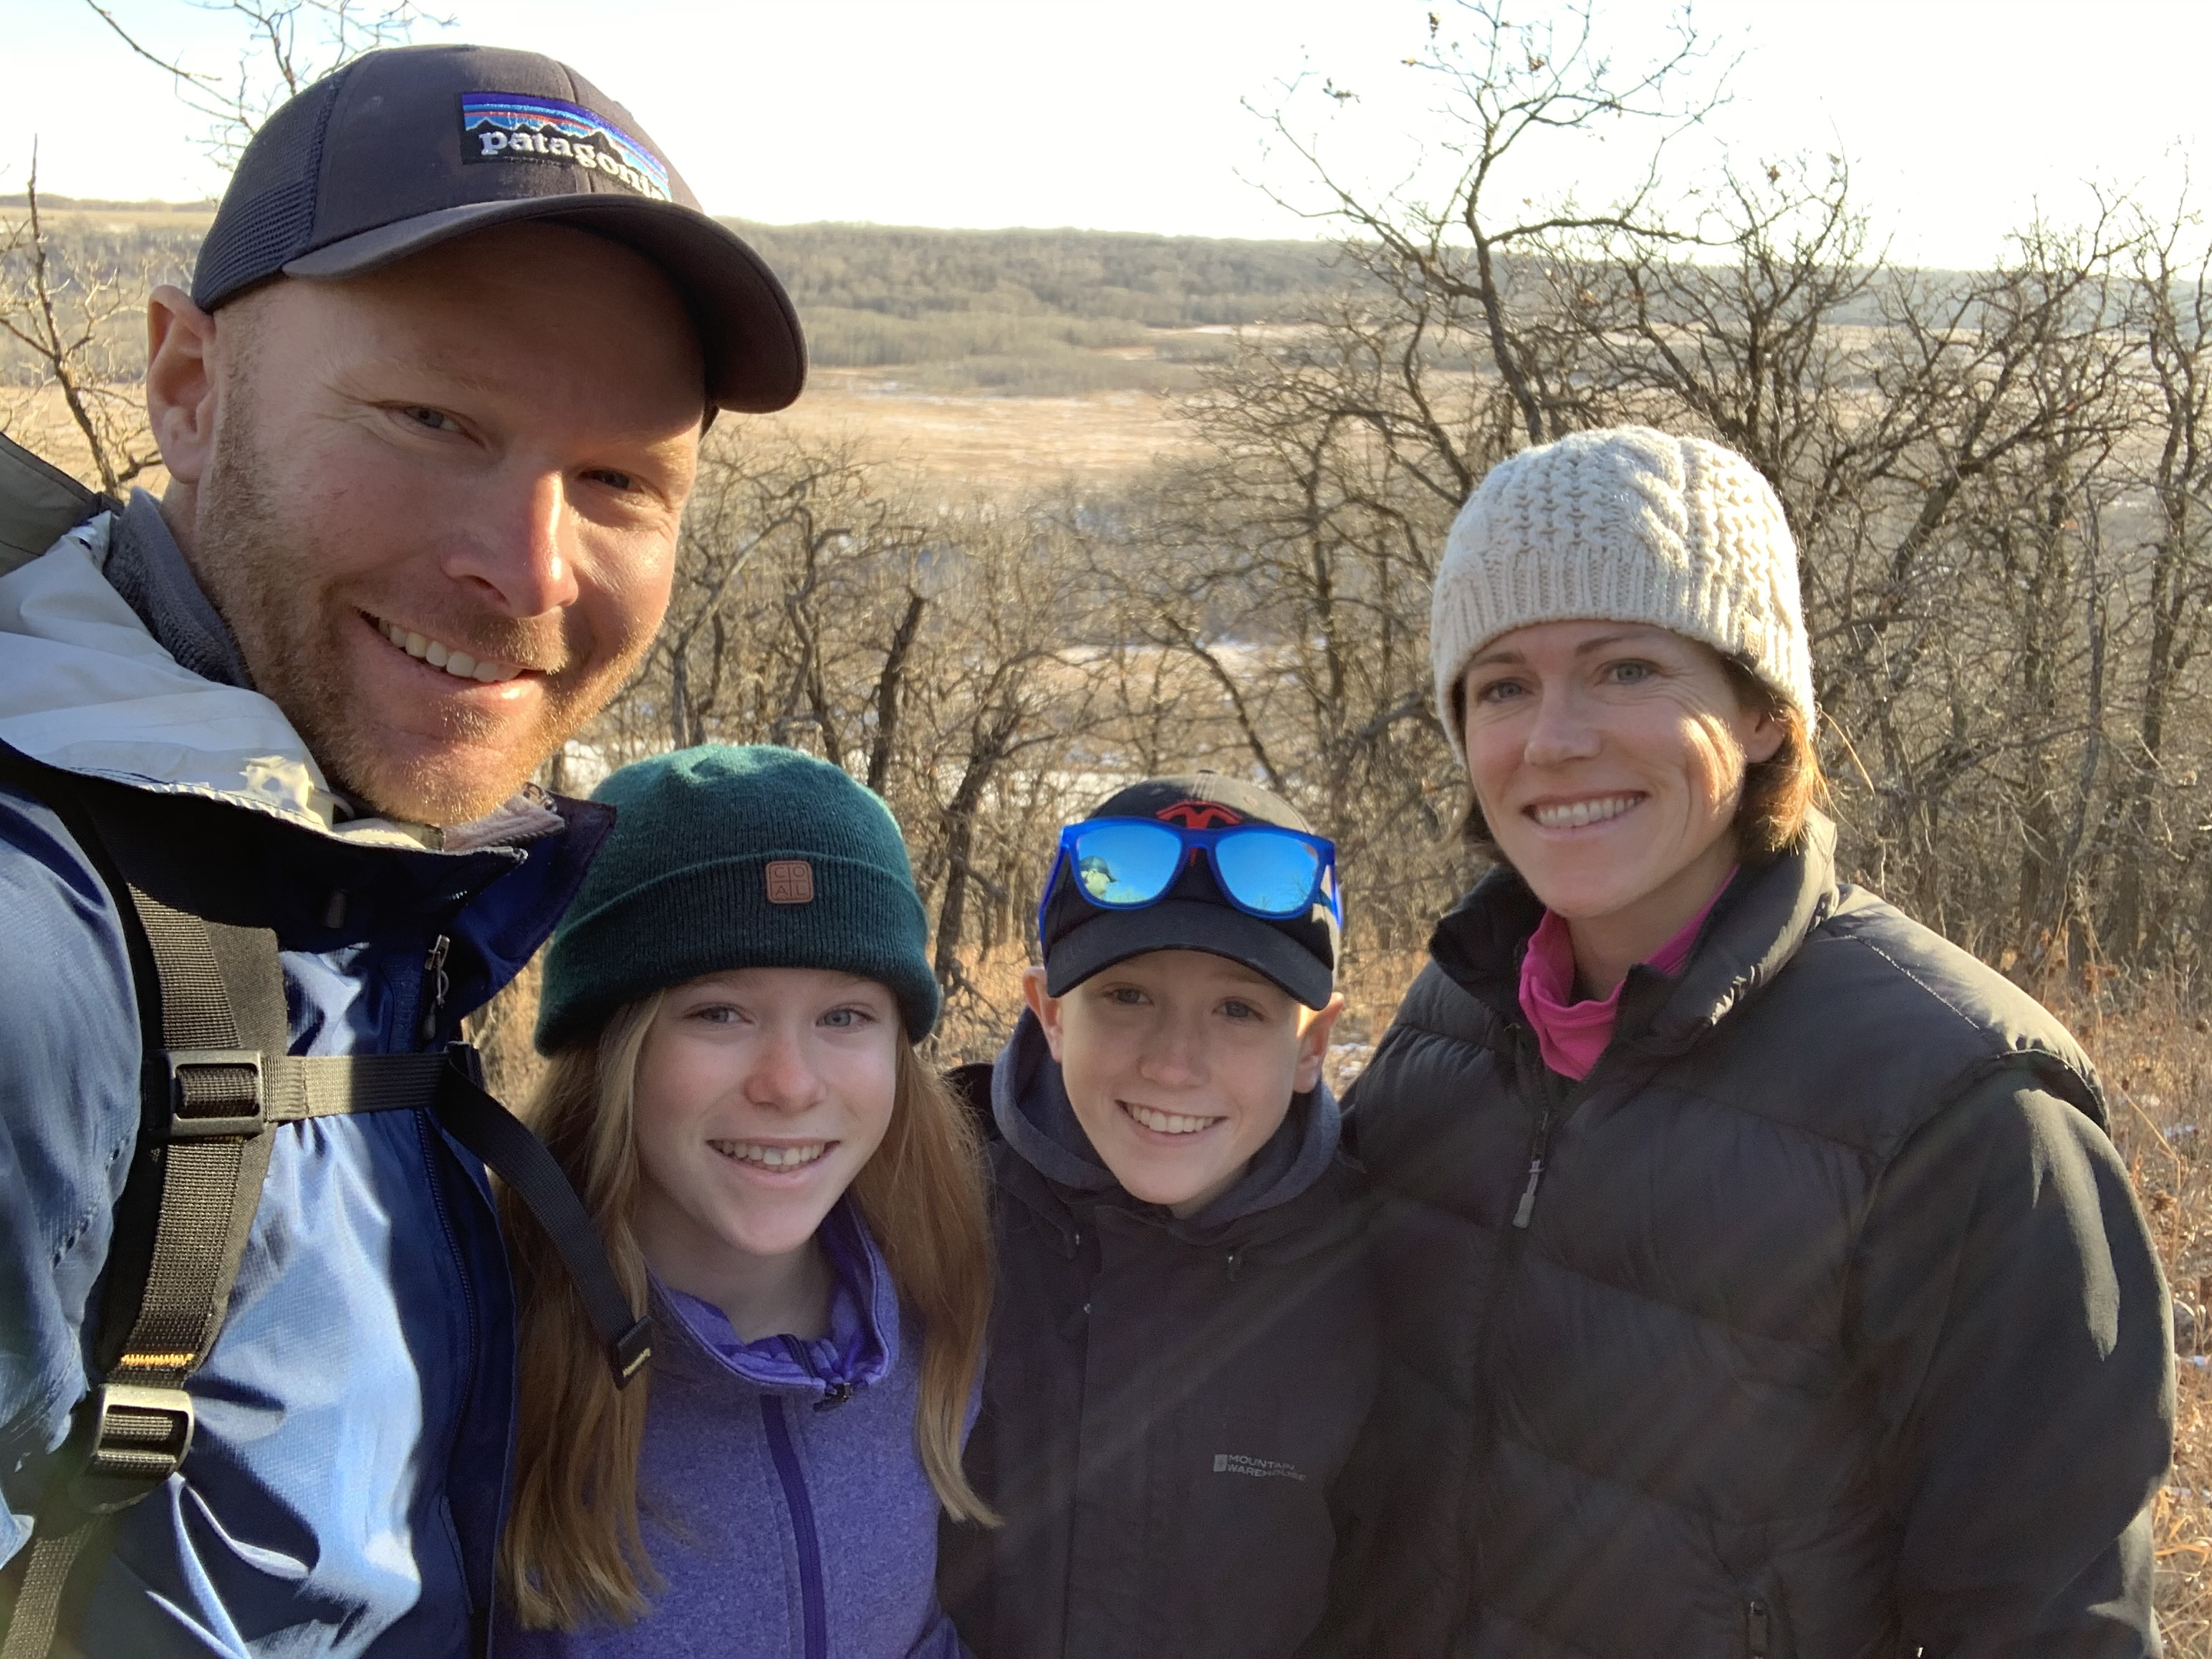
Considérations pour les futurs programmes de GRE
L’État soutient des programmes dirigés par l’industrie
Équitable – protection pour toute l’agriculture
Recentre Agri-investissement sur les résultats liés à la gestion du risque
Des programmes complémentaires permettraient à l’agriculteur de gérer ses risques par segments

Slide 6
…parce qu’on ne sait jamais!

